Slide 1
民营企业降本增效的视野和路径
浙江工商大学
祝立宏
2022年08月26日

Slide 2
本课程主要涉及：
一、成本控制的理念
二、降本增效措施
三、降本的7个重点

Slide 3
一、成本控制的理念
CFO=政治家+ 增值能手+消防员+圈钱好手+好当家+大玩家+铁公鸡+精算师+评判员+呼悠高手+电脑精+替罪羊

Slide 4
什么是管理不善成本？--8项
质量损失成本
效率损失成本
风险损失成本
安全损失成本
环境破坏成本
资金占用成本
非增值作业（过程）
其他浪费

Slide 5
正确地量化人力成本
显性成本+隐形成本
裁员和社会保障—劳动合同法
人力成本管理的关键---效率
2000元---2400元
产量：1000—1300件
低效率下的平衡
张三 3000元/月 李四 3000元/月

Slide 6
做好不同人员的激励
成本控制的对象是人：
1、股权激励--多用于高层激励
2、承包制----多用于中层激励
3、多奖励----适用所有员工激励
大企业病，

Slide 7
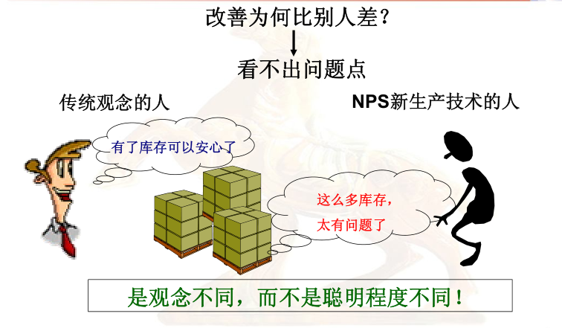
固定资产成本----资金占用成本
相对过剩—流动资金不配套
绝对过剩—投资规模过大
融资租赁；出售非盈利部门；
对外投资；出租盘活；抵押
存货成本---资金占用成本
轻资产化、资产证券化
及时“止血”、果断瘦身

Slide 8
1、哪些成本应控制，哪些不该控制
2、会计核算的成本真实与否
3、成本控制的新理念是什么
4、成本控制的新背景是什么
5、成本控制的新载体是什么
6、成本控制的新方法是什么
7、成本控制的要求与目标

Slide 9
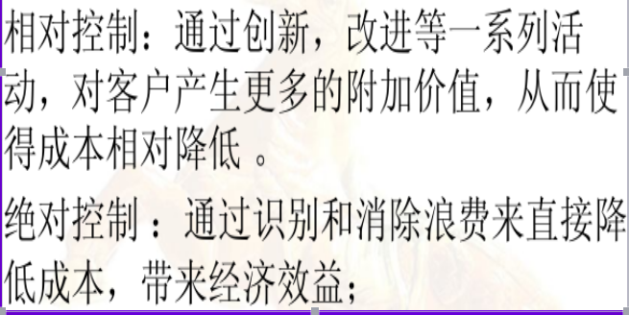
1、成本——效益均衡理念
成本费用的额度与效益配比，投资收益与筹资成本配比；经营成本与经营收益配比。将成本降低同长期竞争力联系起来。 寻找使企业处在“高成本高竞争”或“低成本高竞争”的战略方案。

Slide 10
战略成本矩阵
成本升高，竞争力下降。此类应杜绝
成本短期有一定程度升高，长期看，能使竞争力得到较大提升，增强长期赢利能力。
高
高成本
低竞争
高成本
高竞争
成本
低成本
低竞争
低成本
高竞争
成本虽下降，但竞争力也减弱了，不利长期发展。
提高竞争力同时成本降低，最理想状态。
低
竞争力
高

Slide 11
2、全局的成本观
传统理念，只是“显性成本”，如加工成本，忽略“隐性成本”，如供应链的组织成本、各部门协调成本，缺货成本、售后服务成本、品牌成本、机会成本等，随着科技和信息能力提高，“隐性”比“显性”对竞争力影响大。

Slide 12
建立大成本费用理念
成本是管出来的
直接成本与间接成本(完全成本)
前期成本与后续成本(生命周期成本)
材料成本与人工成本(完整成本概念)
制造成本与销售成本(后续成本概念)
维修成本与更新成本( 成本决策概念)

Slide 13
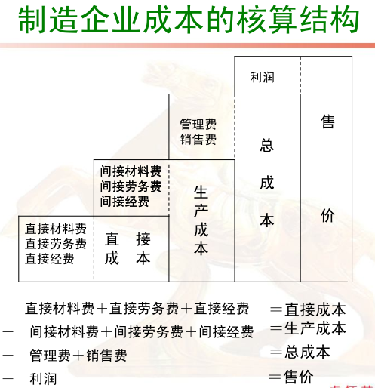

Slide 14
美国，人人都知道最好的律师是昂贵的，实际次等的律师更昂贵。
沃尔玛是世界成本控制的优秀典范：
1）提倡节约杜绝浪费，降低行政费及销售费
没有高档家具，坐普通商务车、经济舱，住中档旅馆，吃小餐馆
2）严防盗窃，减少损耗
从“跑冒滴漏”抓起，制止徇私舞弊

Slide 15
3）利用信息化系统提高运营效率
总部可在一小时内对全球4000多家分店各种商品的库存量、上架量和销量全部盘点一遍
从发出订单到接货并摆上货架只需36小时。
4）提高毛利率和降低售货成本
全球采购、直接向工厂采购
5）降低折旧费

Slide 16
税收成本
税收法律责任—----计算违法成本
用足用好各项税收政策是最好的筹划
1、收集、整理和归纳
2、到税务办理优惠备案手续，否则没有资格享受优惠

Slide 17
企业重组改制税收政策文件汇编目录
企业所得税政策文件
1.《财政总局企业重组业务企业所得税处理若干问题的通知》（财税〔2009〕59 号，4 月 30 日）
2.《财政总局企业清算业务企业所得税处理若干问题的通知》（财税〔2009〕60 号，4 月 30 日）
3.《总局〈企业重组企业所得税管理办法〉的公告》（总局 2010 年第 4 号，7 月 ）
4.《财政总局促进企业重组有关所得税处理问题的通知》（财税〔2014〕109 号，2014 年 12 月 25 日）
5.《财政总局非货币资产投资所得税处理问题的通知》（财税〔2014〕116 号，12 ）
6.《总局非货币资产投资企业所得税有关征管问题的公告》（总局公2015 年第 33 号，5 月 8 日）
7.《总局资产（股权）划转所得税征管问题的公告》（总局 2015 年第 40 号， 5 月 ）
8.《总局企业重组业务企业所得税征收管理若干问题的公告》（总 2015 年第 48 号， 6 月 24 日）
9.《总局全民所有制企业公司制改制企业所得税处理问题》（总局 2017 年第 34 号， 9 月 22 日）

Slide 18
增值税政策文件
1.《总局纳税人资产重组有关增值税问题的公告》（总局 2011 年第 13 号，2 月 18 日）
2.《总局纳税人资产重组有关增值税问题的公告》（总局 2013 年第 66 号， 11 月 19 日）
3.《财政总局全面推开营改增试点的通知》（财税〔2016〕36 号，2 3 月 23 日）（节选）
契税政策文件
《财政总局继续支持企事业单位改制重组有关契税政策的通知》（财税〔2018〕17 号， 3 月 2 日）
土地增值税政策文件
《财政总局继续实施企业改制重组有关土地增值税政策的通知》（财税〔2018〕57 号， 5 月 16 日）
印花税政策文件
《财政总局企业改制过程中有关印花税政策的通知》（财税〔2003〕183 号， 12 月 8 日）
财政部税政司 国家税务总局政策法规司 2018年6月

Slide 19
湖北毅缘针织公司董事长、总经理王敏被罢免省人大代表，被依法逮捕，以湖北毅缘针织公司、敏远实业公司为主，涉及全国22个省200多户企业，涵盖骗税、虚开、配单的链条式骗税案告破稽查局局长赵勇介绍，税警联合出击，采取“五管齐下”拿脉问诊、“绘制三图”调查核实、“盯住两端”前堵后截的“532”工作战法，持续作战，历时两年，共查实湖北、广东两地3户企业骗取出口退税款7830万元、少缴所得税4587万元； 查实涉案虚开专票10亿元；抓捕嫌疑人22人、追逃7人，成功摧毁集骗税、虚开、配单3个链条的犯罪团伙。2016年底，接到案件线索后，抽调业务骨干组成专案组，查核算、测产能、对账簿、比单证、核结汇“五管齐下”，通过对毅缘、敏远生产经营状况“把脉”，揪出五个疑点。随后，税务公安摸索出一套绘图作战方法，以图制导，化繁为简，直奔重点，锁定证据，实现高效精准取证，形成有效证据链。比对21家船务和海关货代公司的集装箱号、装船期等信息，发现两家公司219份海运提单和海运定舱单均系伪造，进一步核实找到真实货主的提单7份、集装箱单98份、海运定舱单36份，“坐实”两家公司涉嫌出口骗税的违法事实。出口骗税往往与虚开专票和虚假出口紧密相关。

Slide 20
3、全程成本费用控制理念
上游成本控制：
研发与设计阶段——运用价值工程
和质量成本控制---生产经营成本
设计阶段对备选的管网方案进行优化、斟选主管网布局同城市发展总体规划和功能分区相适应，管径大小和密度有前瞻性
料、工、费消耗——运用定额预算和作业成本法
下游成本控制：
销售和客户的服务成本——结合理财目标控制销售和管理费用。

Slide 21
转变控制理念，实施前馈控制，将管理重点前移
现实控制,传统控制方法，以降低负效果为特征；
超前控制,预见经营中引发的因素，通过提前控制和事前合理筹划，避免不必要的开支发生，达到规避的目的，将成本控制在满意的范围内；
理想控制,将现实因素达到最理想的预期状态，结合环境因素，理想状态下达到管理目标。
事前控制是成本控制的发展方向。尝试从现实到超前控制的拓展，源头上控制，不仅可实现降低整体成本目的，可避免某些成本的发生。实施中，一通过对作业管理及产品设计的企划引导，将管理观念提前引入到产品设计、创新、销售各环节，对产品和服务实施动态主动性管理。通过开发资产负债管理系统，建立分析模型，达到分析预测存贷款内外部利息收支，预测利率调整后存贷款结构及由此带来的利息收支情况的目的，为事前控制的有效启动做好准备。

Slide 22
价值链内
全部成本
深入到研发、供应、生产、营销及售后服务，以全面、细致地分析和控制各部门内部及部门间相互联系的成本。
突破企业边界，重构相关的包括上下游企业间的成本关系，以获取整体供应链内的经济组合优势。如企业间的EDI,连续补充计划等。
供应链内
成本管理
对行业状况分析，对竞争对手的的成本资讯进行推测与判断，找成本差距，重塑成本与竞争优势。
产业链下
成本管理

Slide 23
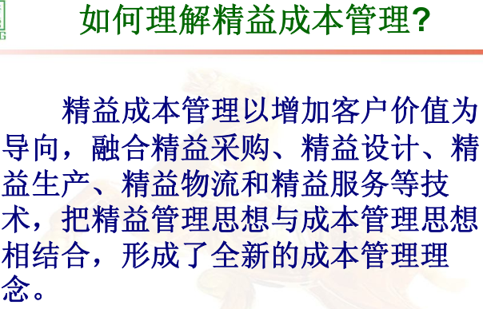
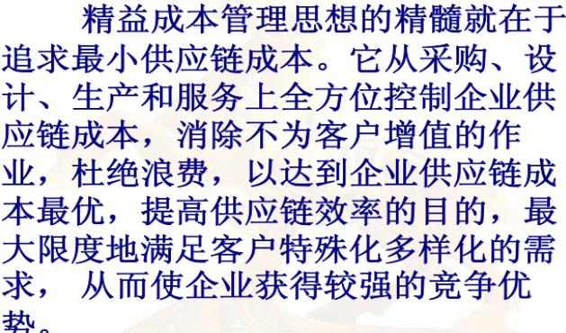

Slide 24
4、建立全员成本费用控制理念
成本费用控制需建立责任中心，指标分解，全员参与。
1）戴尔要求每个员工有这样的观念：控制费用和控制质量一样，从商业活动的最上游开始并贯穿整个过程。
2）美菱模式“人人参与”成本，个个追求效益

Slide 25
5.成本不是靠省出来的---业务可降低成本
适度规模可以........
稀释固定成本,杠杆降成本
分摊行政成本
节约采购成本—集中采购
降低融资成本—降低经营风险
节省营销费用
形成专业优势
规模成本的底线：弥补变动成本

Slide 26
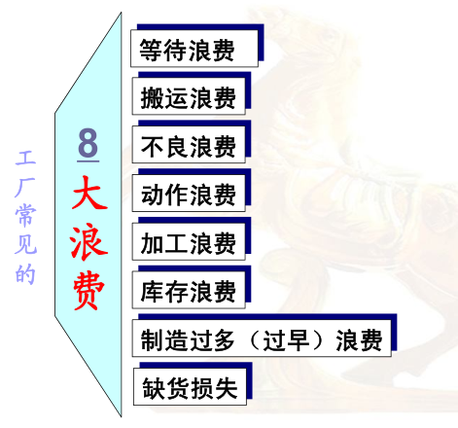
1）不要忽略机会成本—选择决策方案
2）边际利润获取是成本管控的一个尺度
3）小公司的大公司病的防治
4）立足现有条件来管理成本

Slide 27
二、降本增效措施
序 | 要点 | 控制什么 | 怎么控制 | 谁来控制 | 备查文件
1 | 产品设计 | 目标售价 目标成本 | 按部件、零件、外购、外协分解细化，汇制成表 | 设计、技术、工艺、财会协调。事先与采购供应联络 | 国家、行业标准无相应文件参照惯例
 |  | 零部件标准化 | 国家、行业、通用性标准
 |  | 材料通用性、便利性选型 | 尽量少采用难采购、价高
 |  | 最佳性价比 | 价值工程导向
2 | 合同签订 | 合法性及内容审核 | 不与合同法冲突 最大利己性和可接受性 | 合同评审组 | 合同法及相关法规
3 | 采购 | 供应方选择 | 合格供方内或可靠论证后 | 供应部 | 供方评定表
 |  | 交货和质量的可靠性 | 合同执行情况跟踪，异常后立即采取措施 |  | 原料检验规程 合同执行记录
 |  | 采购数量 | 不提前、不缺货、不压库 与生产需要同步3J | 供应部 | 与生产部沟通掌握进度
 |  | 货款结算 | 分期、延缓付款 | 供应、财务 | 以互利合作为前提

Slide 28
序 | 要点 | 控制什么 | 怎么控制 | 谁来控制 | 备查文件
4 | 运输 | 运输方式 | 减少自备车，尽量委托第三方 | 行政部 | 委托协议
 |  | 运输费用 | 降低吨公里费用 | 行政、财务 | 价格核算表
5 | 生产 | 材料消耗 | 材料定额，领料改送料 | 生产部 | 材料定额表
 |  | 劳动时间 | 工时定额 | 技术、工艺部 | 工时定额表
 |  | 工序操作 | 作业标准化 | 生产部 | 作业指导书
 |  | 在制品数量 | 手持标准化 | 生产部 | 工艺单
 |  | 工具消耗 | 工具定额 | 生产部 | 工具消耗定额
 |  | 动力消耗 | 单位消耗定额 | 生产部 | 消耗定额表
 |  | 作业人员 | 培养多能工 | 生产部 | 五星员工评议
6 | 包装 | 包装材料 | 适用性，避免过度包装 | 营销、供应 | 包装审核表
 |  | 包装品数量 | 适量性，多批次小量化 | 营销、供应
7 | 贮存 | 贮存量 | 不多不少，不早不迟 | 供应部 | 采购计划
 |  | 积压库存 | 一年以上不动用处理 | 供应、财务 | 盘存表

Slide 29
三、降本的7个重点
重点一：要时刻关注成本发生
能否提升收入
能不能采用措施削减：成本在自己的掌控中
把成本当敌人看待：能不能不发生
把成本当投资-没有回报的投入要坚决砍掉

Slide 30
重点二： 持续降低采购成本
将采购部门变成利润中心
货比三家，引入招投标方式
延迟付账，向供货商要利润
减少供货环节—网购、直购
重点三：要持续降低费用
运用零基预算方法

Slide 31
重点四：学习的速度决定赚钱的速度
多学习
勤思考
常分享
重点五 分析成本所增加的价值
合并可合并的程序
删除无谓的程序

Slide 32
重点六：市场和产品一个都不能少
1）一只眼看市场，一只眼看对手：成本领先
春秋航空，南北航空
2）永远做到第一
3）充分利用资源的效率：内涵效率
4）股市28现象应用
5）坐销改行销

Slide 33
重点七：降低间接管理成本
1）间接变直接，固定化变动
2）削减日常开支
3）严控办公面积
4）细节降费用
5）严格审批制度

Slide 34

谢谢大家！

